Slide 1


iOS 9⚡️闪电开发
初级篇-导航 场景 和转场
小波说雨燕

Slide 2
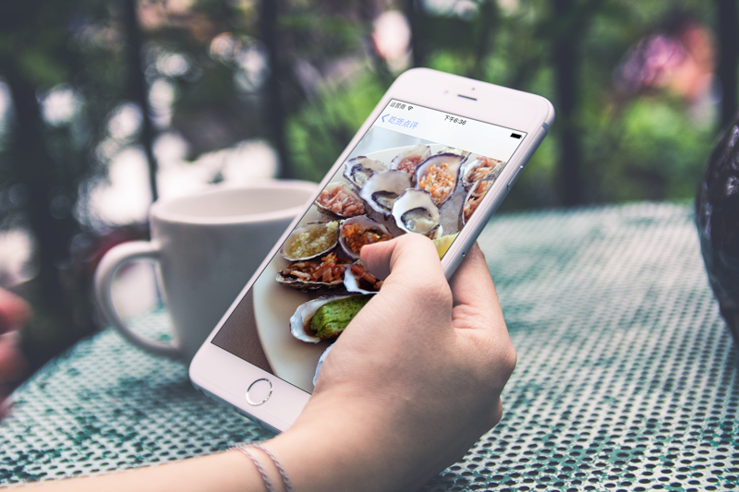
“做一个当下你自己都想用的东西来,而不是做你认为别人会用的东西.”
– 保罗 格拉姆

Slide 3
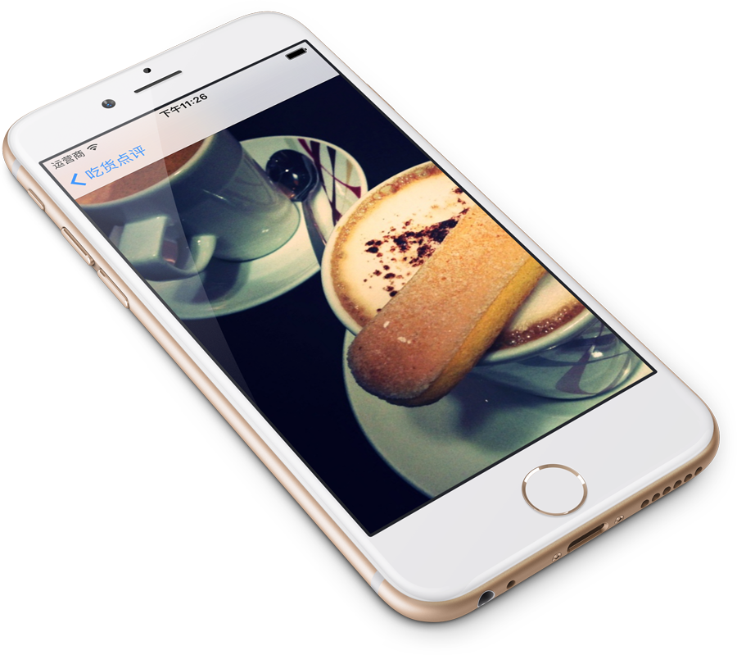
起始工程:上一章完成版

Slide 4


术语定义
目
添加一个详情视图控制器
录
定制详情页控制器
用转场在视图间传值

Slide 5

导航 场景 转场

Slide 6

什么是导航
导航是常见的UI组件,提供一个往详情页/下级页等内容层次间的路径. 从而把一组视图有机连接起来.
导航方式:把一个视图覆盖在另一个视图之上, 并有返回按钮. 这种堆叠结构叫 导航栈(Stack)
流行app如QQ 微信 支付宝 优酷等都有大量使用导航.

Slide 7
场景和转场
到目前为止我们只运用了一个列表控制器.
我们可以在Storyboard中添加多个控制器并相连, 规定相互之间如何过渡. 无需写任何代码.
场景:通常指屏幕上的内容,比如一个视图控制器.
转场:描述在2个场景之间的过渡.
Push(压入)和Modal(模态)是2个常见的过渡类型.

Slide 8
创建导航控制器
目标: 给吃货点评控制器嵌入一个导航控制器, 点击单元格后可以浏览下一页,以便显示店铺详情.

Slide 9


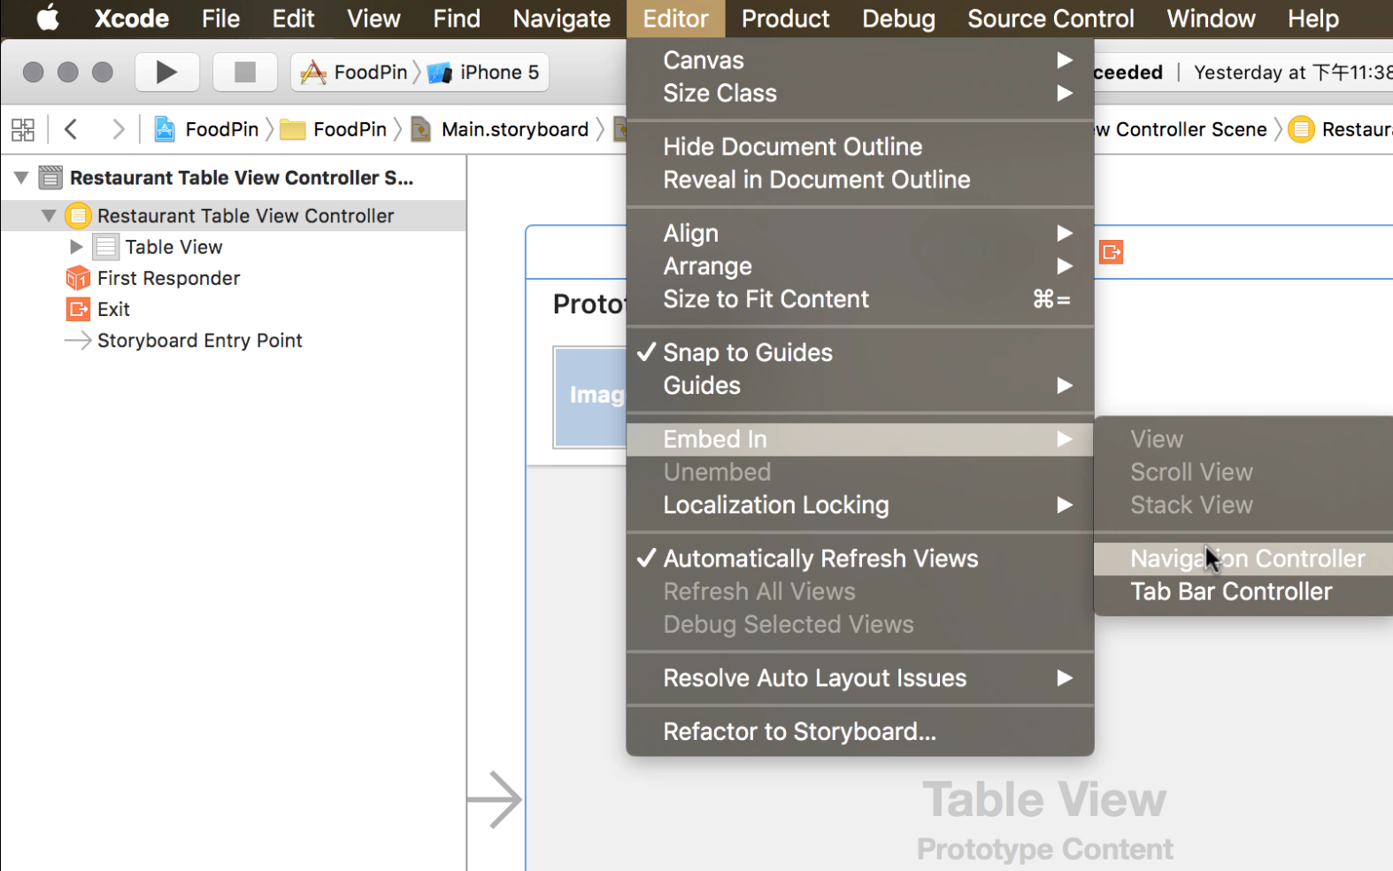
创建导航控制器
目标: 给吃货点评控制器嵌入一个导航控制器, 点击单元格后可以浏览下一页,以便显示店铺详情.
Notes:
选中 列表控制器,点击 Editor 菜单, 选择 “Embed in” > “Navigation Controller”

Slide 10
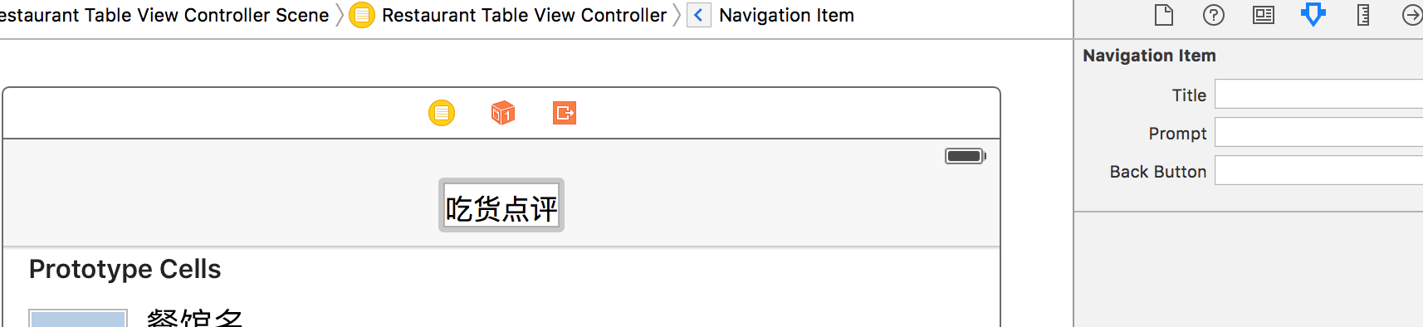
设置导航标题
双击控制器上的导航条,或者打开属性栏,填入Title. 然后运行! So easy~

Slide 11
添加一个详情视图控制器

Slide 12
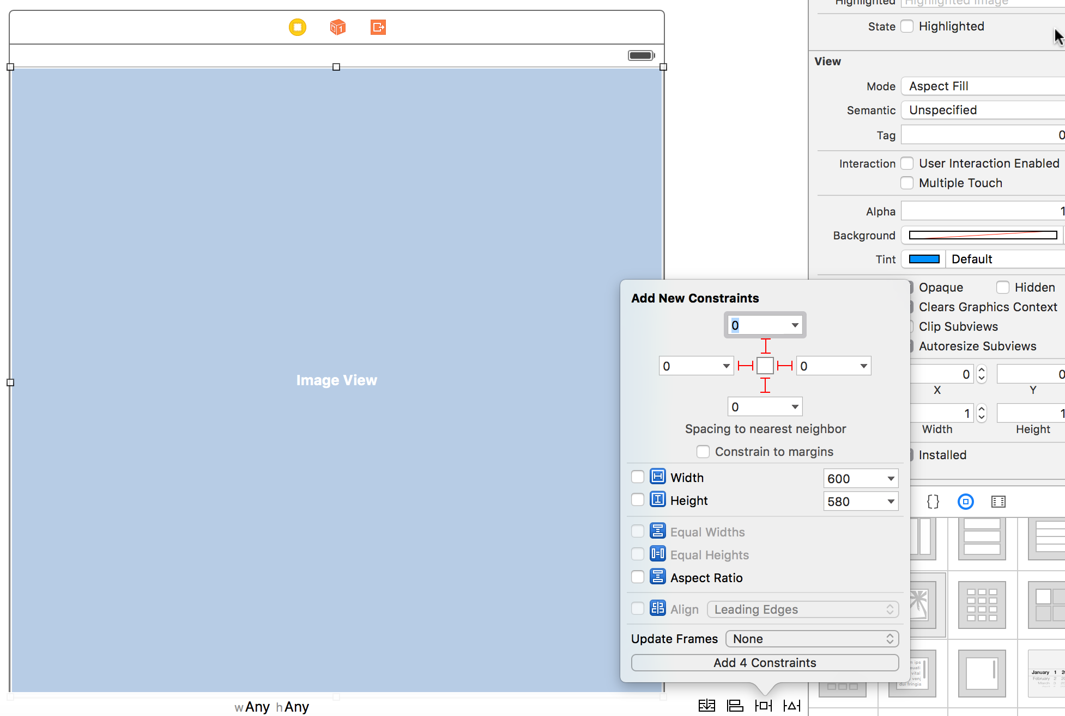
餐馆详情视图
从组件库拖一个视图控制器,简单起见,只放一个图像视图,添加充满视图的约束,填充模式为 Aspect Fill.

Slide 13
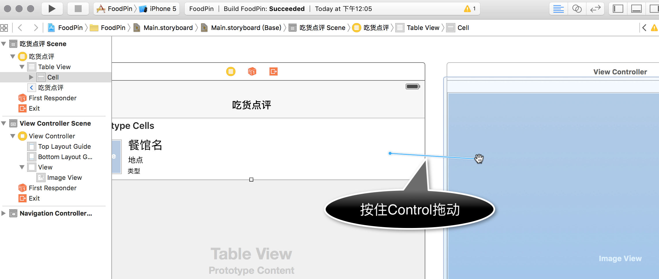
连接视图
通过转场(Segue)把视图连在一起. 在电影中,转场的过渡,需要无缝 顺滑, 方显自然.
点击列表控制器的单元格会过渡到详情场景. 在视图大纲中选中Cell, 按住Control拖到到详情视图.
选择菜单中的 Show

Slide 14
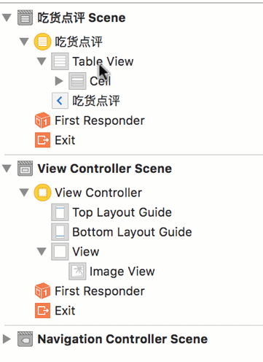
连接视图 - 2
在视图大纲中拖动

Slide 15
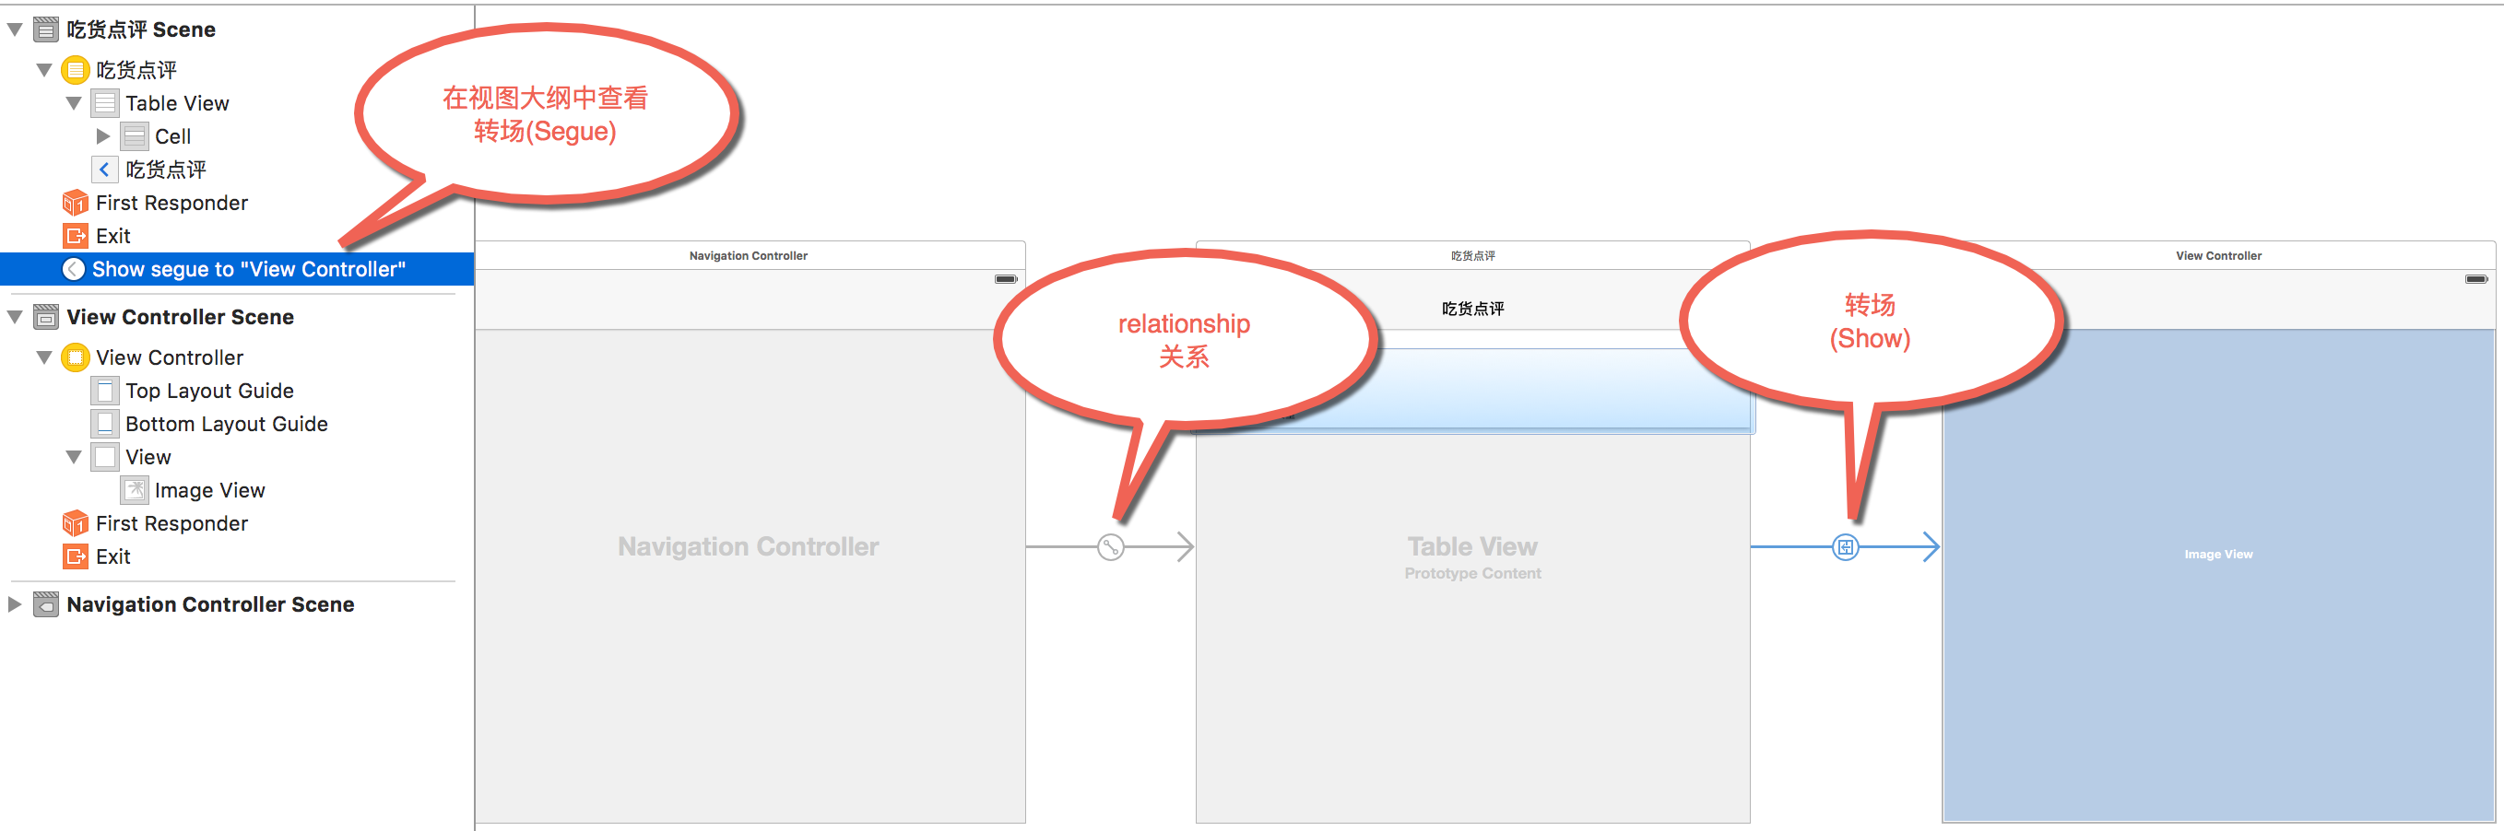
转场定义后
查看Storyboard

Slide 16
iOS 9支持的转场的类型
Show: 选择Show, 目的地视图会被压入导航栈顶部. 导航条会提供一个后退按钮,用以返回源视图. 这是最常用的方式.
Show detail: 与Show相似, 但会替换源视图. 将没有导航条和后退按钮.
Present Modally: 模态显示内容. 目的地视图会从底向上弹出, 通常用于显示跟页面连贯性不强的视图, 比如 添加餐馆, 添加用户(无论在哪个页面,都可能会调用此功能)
我是Popover
Present as popover: iPad中常用,模态显示一个带箭头指向圆角矩形弹窗. 类似一个弹出菜单.

Slide 17
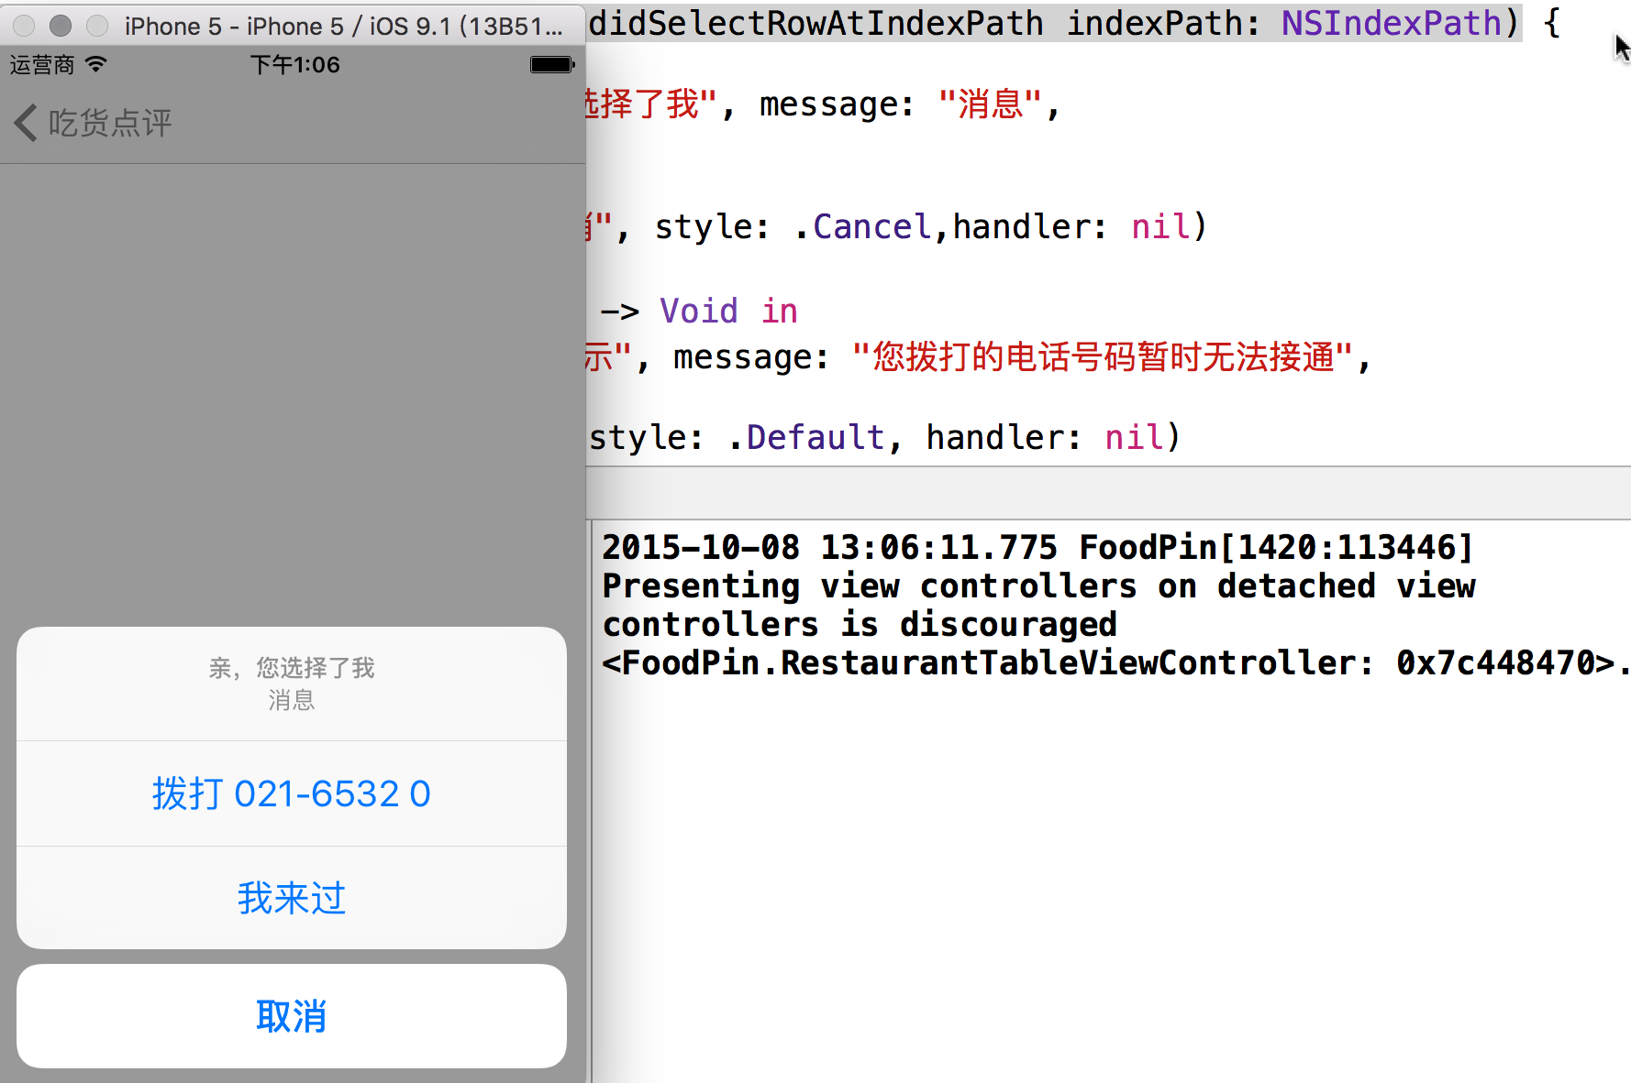
运行
调试窗口提示:
Presenting view controllers on detached view controllers is discouraged.
不鼓励在已分离了的视图控制器中再展示其他视图控制器.
对策:把选择单元格的处理方法注释掉再运行.

Slide 18

如何在场景传递信息呢?

Slide 19
定制详情页控制器

Slide 20
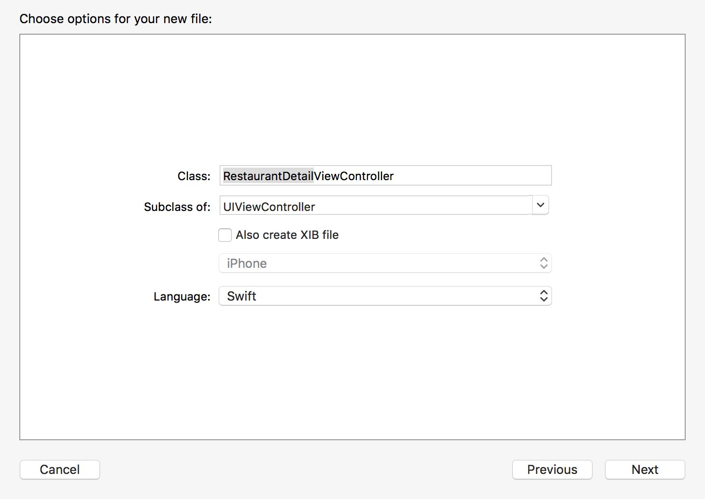
创建新类
详情页默认是系统的UIViewController, 只提供基本功能, 要显示图片很显然不够用.
New File , 新建一个RestaurantDetailViewController,继承至UIViewController
标识分栏中进行关联

Slide 21
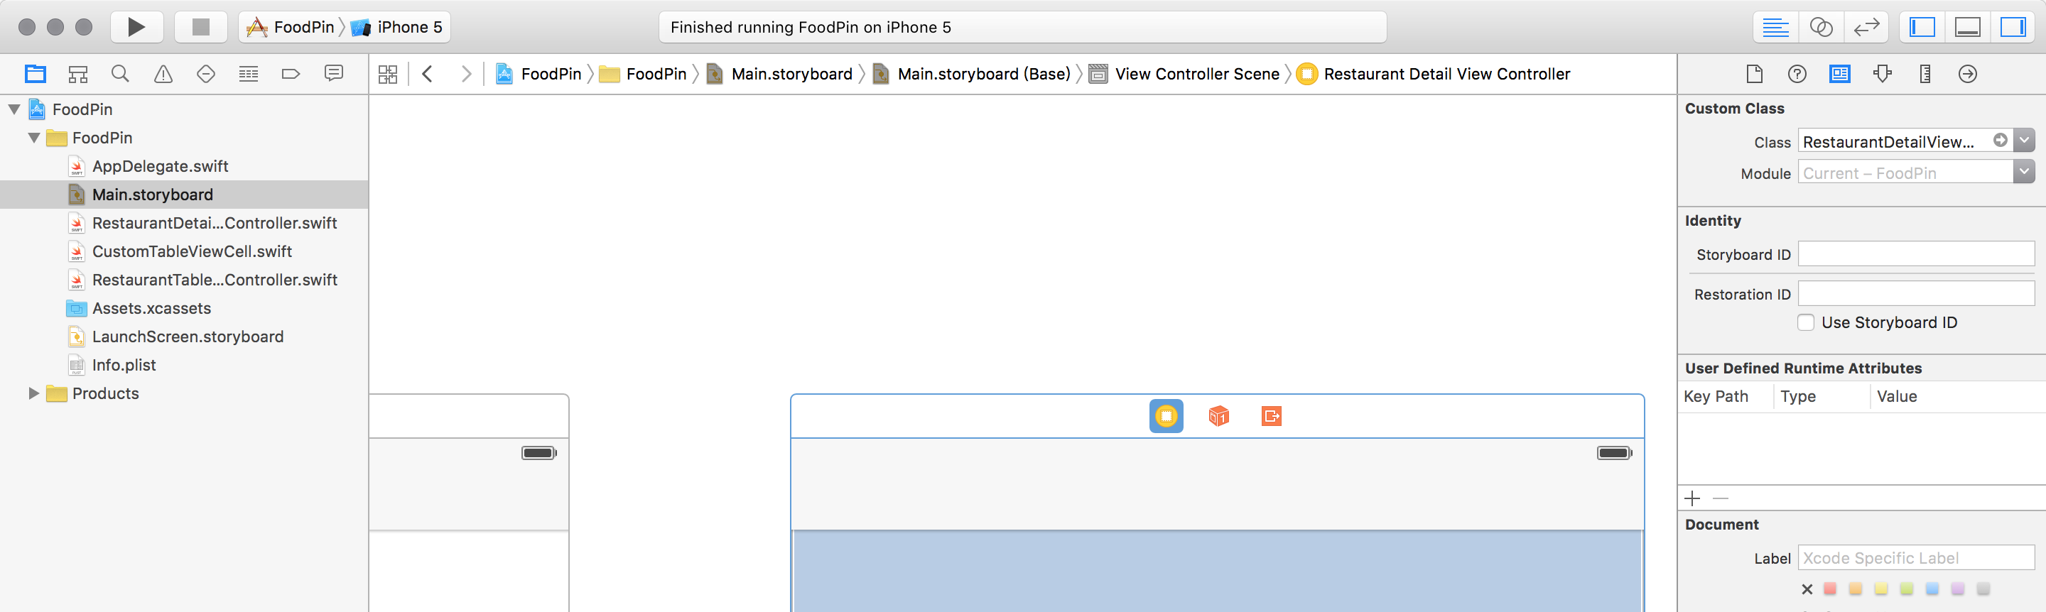
与视图关联
打开storyboard,选择 详情视图, 在标识分栏(Identity Inspector)指定类为新控制器.

Slide 22
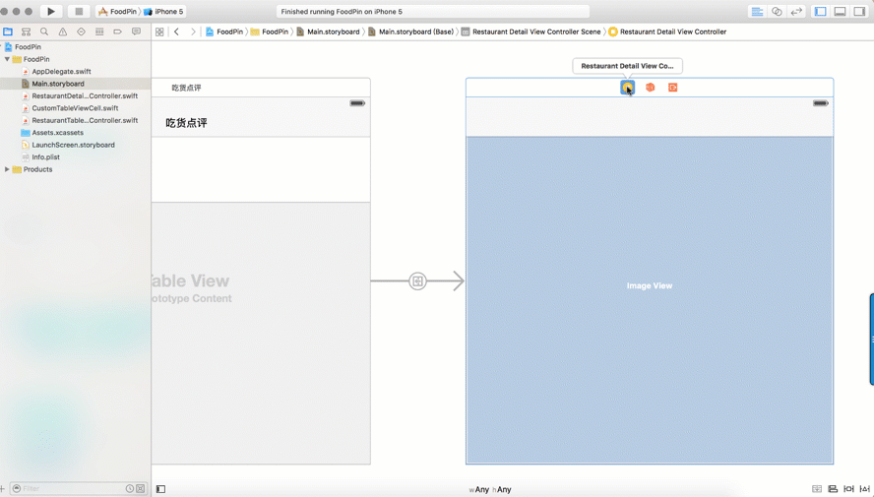
为定制类添加变量
创建一个 restaurantImage 变量
用户点了列表中一家餐馆后, 需要有一种方法把图像名传递至详情页. 这个变量用作数据传递.
var restaurantName = ""
图像控件与视图关联
- 用于引用详情页的图像控件, 名称 restaurantImageView

Slide 23
用转场在视图间传值

Slide 24
转场在Model层的作用
转场不仅实现可视化的过渡效果,还可控制其中的信息传递.
在可视化的过渡发生之前, 源控制器(餐馆列表)会得到通知, 触发prepareForSegue方法.
可在prepareForSegue方法中传递相关数据给目的地控制器(这里是 餐馆详情).

Slide 25
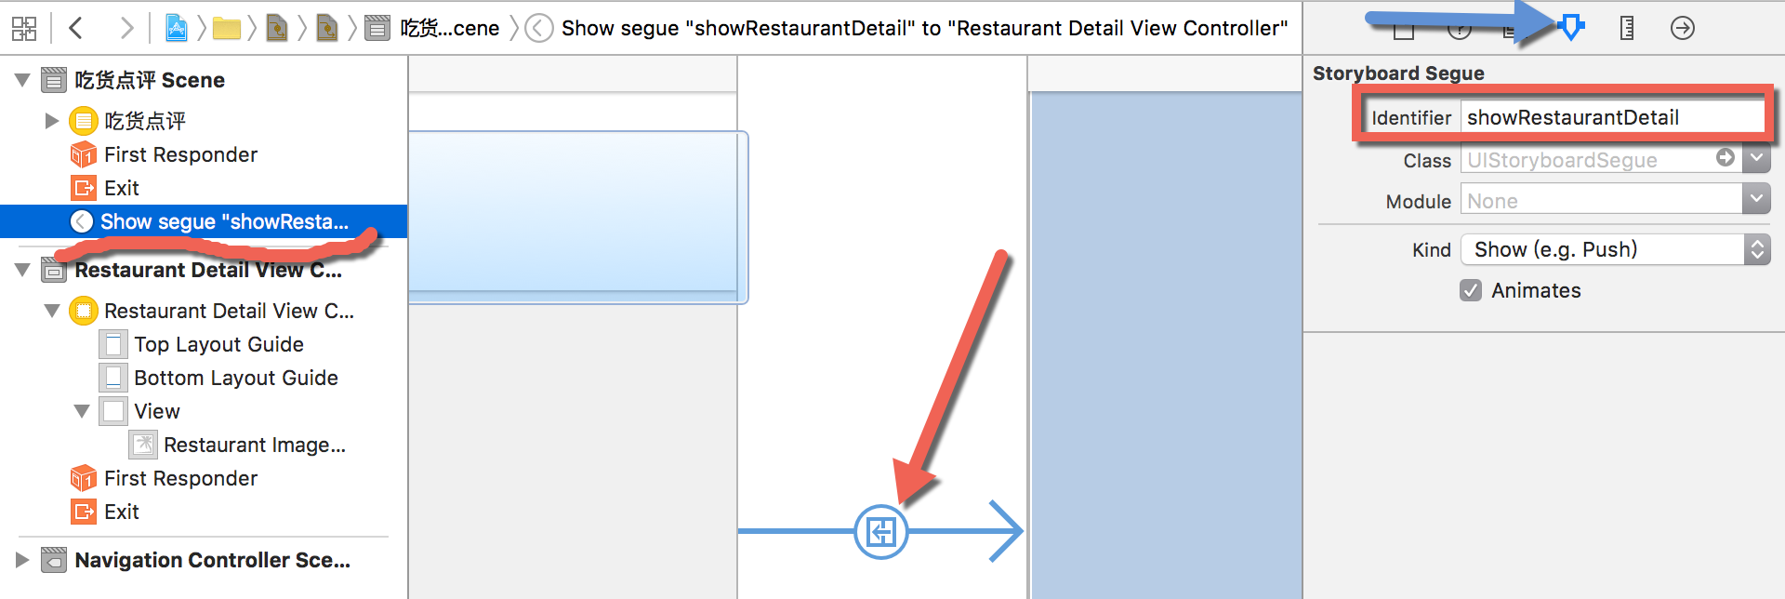
标识转场
一个转场可能会被多个源触发, 为了方便识别, 最好给转场加上一个识别符(identifier)
方法: 选中转场, 属性栏 identifier

Slide 26
传递数据
定制prepareForSegue方法
if segue.identifier == "showRestaurantDetail" {
let destVC = segue.destinationViewController as! RestaurantDetailViewController
destVC.restaurantName = 餐馆图片[tableView.indexPathForSelectedRow!.row]
}
在台面的事情发生之前,内部早已做好了沟通
里应外合
1.确认是由 指定的segue 触发
2.获取转场中的 目的地控制器的引用 : destination view controller, 并转换成 具体的类.
3.设置目的地控制器中相应变量的值.

Slide 27

运行
啥也没有呢
???

Slide 28
最后一步
详情页视图全部载入完毕时,设置图片
详情页视图全部载入完毕时,设置图片
override func viewDidLoad() {
super.viewDidLoad()
restaurantImageView.image = UIImage(named: restaurantName)
}

Slide 29

作业: 加上店名 地址 和种类,并做比较适合的布局.
课件及参考源码:
https://github.com/yagamis/navsegue

